Slide 1
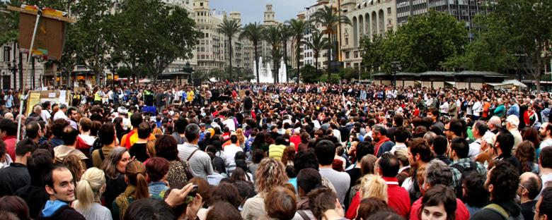

Slide 2
Com 28 anos de história, a FNP é uma entidade suprapartidária e única representante dos municípios brasileiros dirigida exclusivamente por prefeitas e prefeitos em efetivo exercício de mandatos.

Slide 3
Tem como foco de atuação nos 400 municípios com mais de 80 mil habitantes (critério indicador de cidades médias, segundo a CGLU e IPEA).
A FNP representa:
100% das capitais
60% dos habitantes
75% do PIB do país

Slide 4
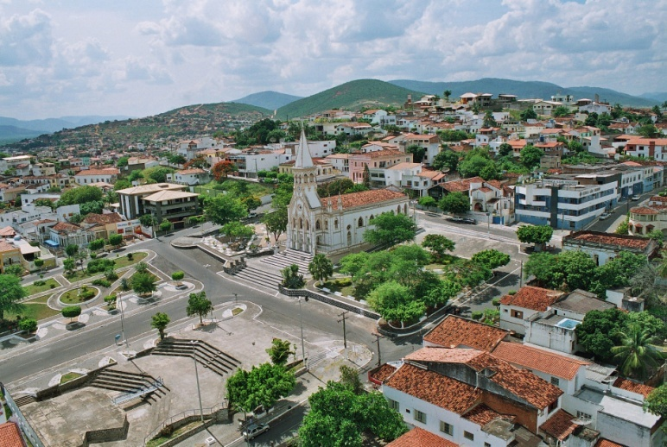
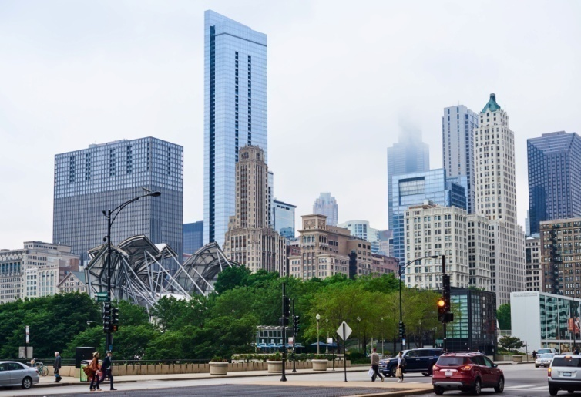
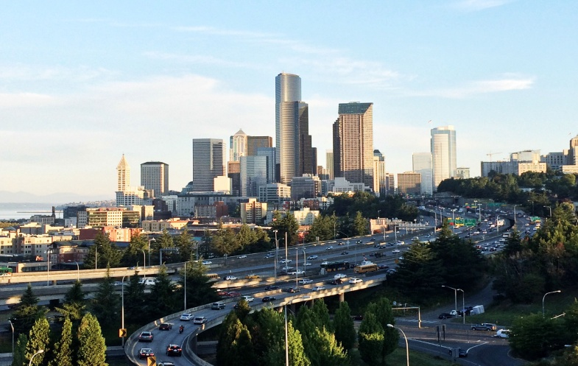
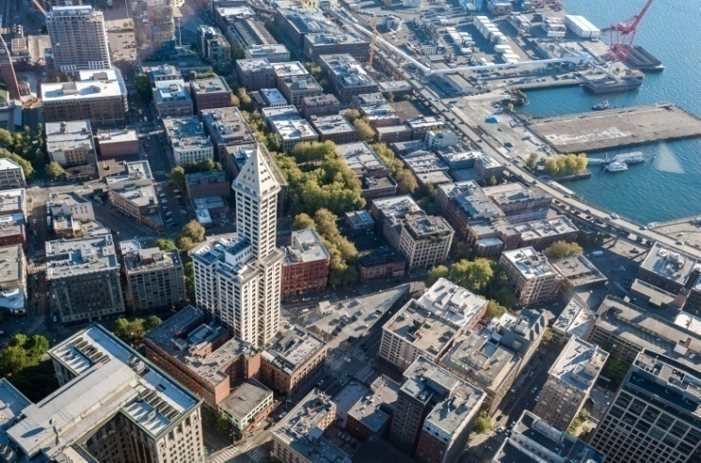
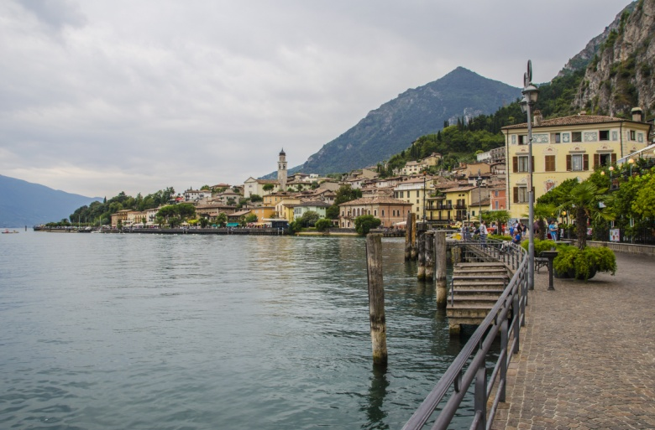
Diretoria 2017

Slide 5
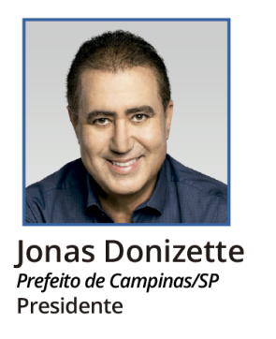
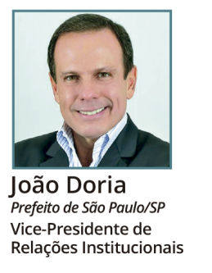
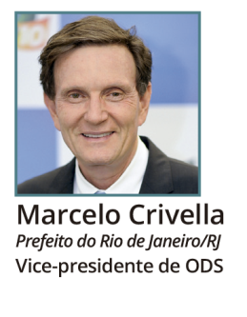
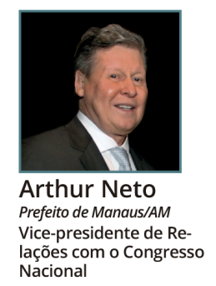
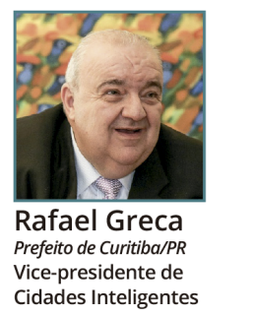
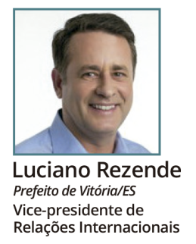
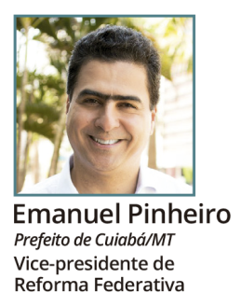
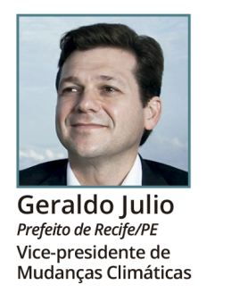
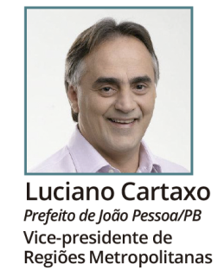
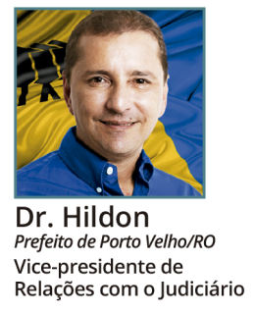
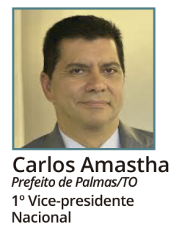
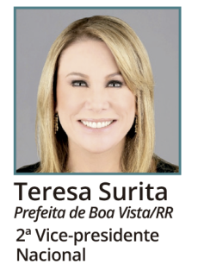
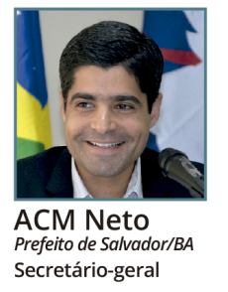
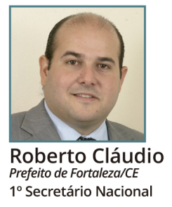
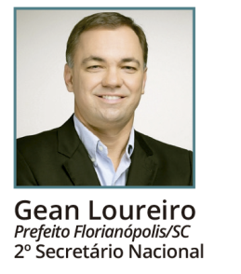
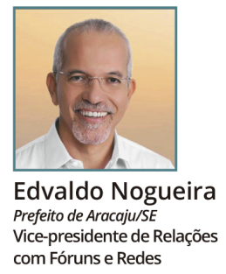
Diretoria Executiva

Slide 6
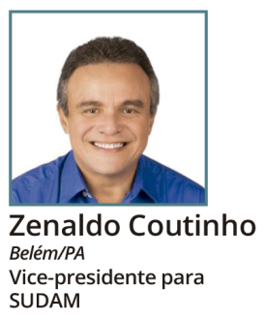
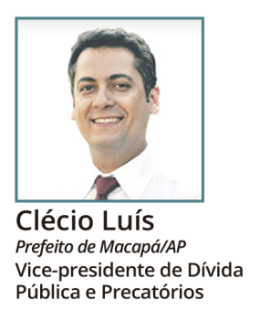
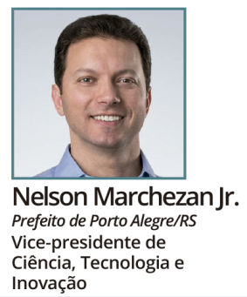
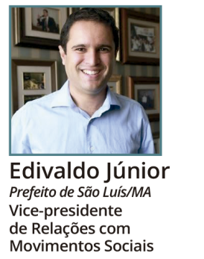
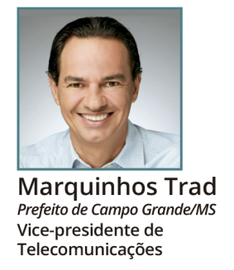
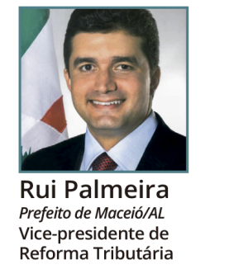
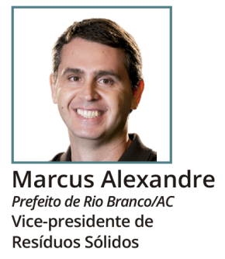
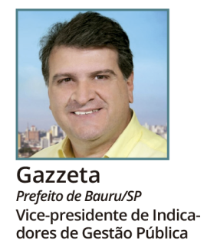
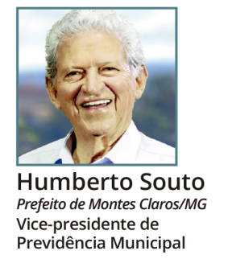
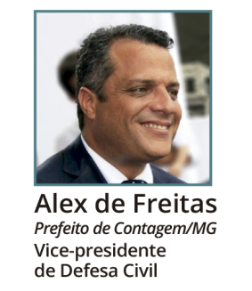
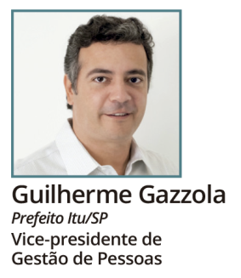
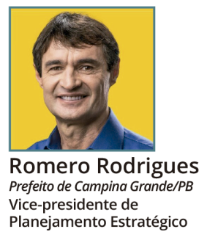
Vice-presidências Temáticas
Administração Municipal

Slide 7
MULTI CIDADES
Finanças dos Municípios do Brasil
Ano 13 - 2018

Slide 8
Fontes de dados do anuário
Principal fonte: Secretaria do Tesouro Nacional (STN)
Outras fontes:
Instituto Brasileiro de Geografia e Estatística (IBGE)
Instituto Nacional de Estudos e Pesquisas Educacionais Anísio Teixeira (Inep)
Ministério da Saúde
Departamento Nacional de Trânsito (Denatran)
Receita Federal do Brasil (RFB)
Sistema de Informações sobre Orçamento Público em Saúde (Siops)
Sistema de Informações sobre Orçamento Público em Educação (Siope)

Slide 9
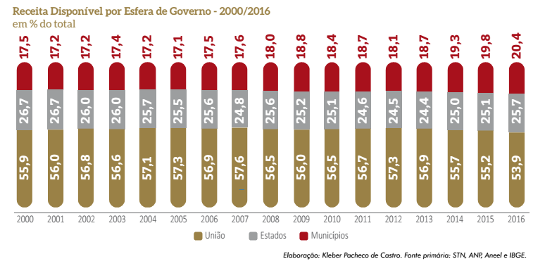
Divisão da receita entre as esferas de governo
Municípios têm pequeno avanço no total das receitas disponíveis.
Aumento de atribuições é proporcionalmente superior.
2016 - crescimento da participação dos municípios na receita disponível não se traduziu no aumento da arrecadação.

Slide 10
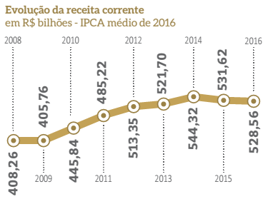
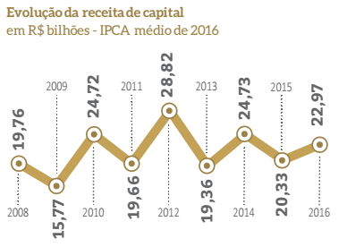
Comportamento das receitas municipais
A receita corrente ficou R$ 3,06 bilhões menor em relação a 2015 ou -0,6%.
A receita de capital ficou R$ 2,64 bilhões maior em 2016 ou +13% (aumento nas receitas de operações de crédito e outras, como alienação de bens).
A receita total, de R$ 551,36 bilhões, ficou R$ 1 bilhão menor ou -0,2%.

Slide 11
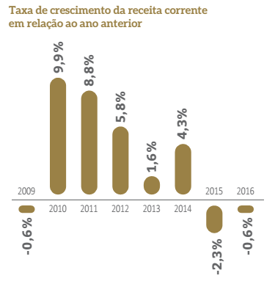
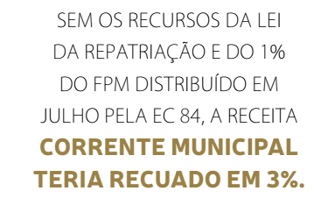
Repatriação: fundamental no fechamento das contas
Lei da Repatriação garantiu R$ 11 bilhões aos cofres municipais no final do ano, fazendo o FPM chegar a R$ 99,72 bilhões.
R$ 1,68 bilhão foi a receita adicional resultante do acréscimo de 1% no FPM (EC nº 84/2014).
Sem os recursos extraordinários da repatriação, o FPM teria queda real de 4,4% e retornaria aos níveis de 2012-2013.

Slide 12
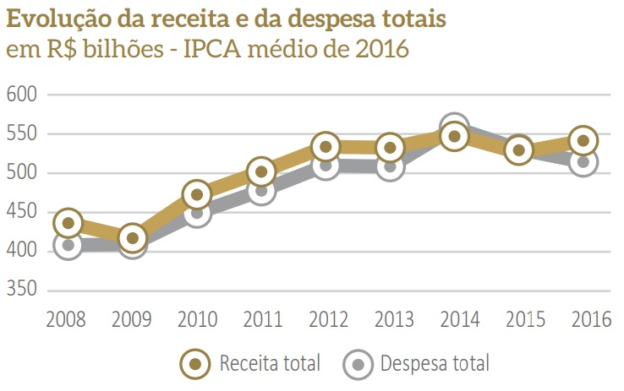
Municípios voltam a apresentar superávit
Depois de dois anos com pequenos déficits, novo corte na despesa e recursos extraordinários do FPM resultaram em superávit de R$ 11,72 bilhões, o maior desde 2008.

Slide 13
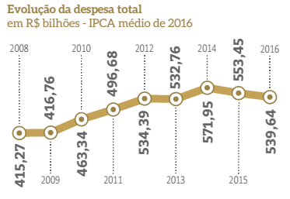
Comportamento das despesas municipais
Cortes nos investimentos e nos custeios permitiram uma economia de R$ 13,80 bilhões no total das despesas municipais.
Em relação a 2015
Investimentos: R$ -7,31 bi ou -15,1%
Custeio: R$ -6,86 bi ou -3%
Juros e amortizações: R$ +71,9 mil ou +0,5%
Pessoal: R$ +171 milhões ou +0,1%

Slide 14
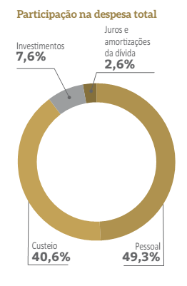
Composição da despesa municipal
Dos R$ 539,64 bilhões empenhados pelos municípios, R$ 265,87 foram alocados com despesas de pessoal.
Os custeios somaram R$ 218,89 bilhões. O menor volume nos últimos quatro anos.
Investimentos reduziram-se para R$ 41,26 bilhões ou 7,6% da despesa total. O menor indicador desde 2006.
O gasto com juros e amortizações da dívida foi de R$ 13,77 bilhões, em 2016.

Slide 15
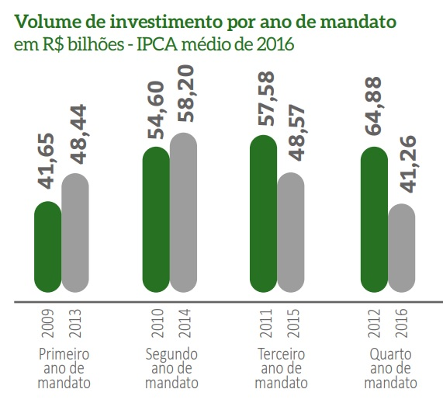
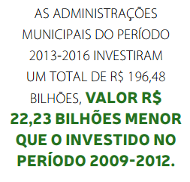
Investimentos
O investimento municipal de R$ 41,26 bilhões em 2016 (menor dos últimos 7 anos).
Participação dos investimentos na despesa total voltou a cair em 2016 (7,6%), com o menor índice desde 2006.
O volume de investimentos no biênio 2015-2016 também foi inferior, em 15,8%, quando comparado com o biênio anterior (2013-2014), invertendo um padrão clássico do comportamento para os dois últimos anos do mandato.

Slide 16
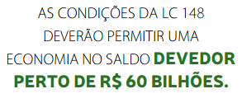
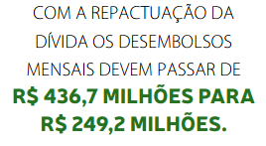
FNP garante redução da dívida dos municípios
A aprovação e posterior regulamentação da LC nº 148/2014, que estabeleceu condições mais vantajosas para as dívidas de 177 municípios com a União, é uma batalha de muitos anos da FNP. Em setembro de 2017, 141 municípios já haviam repactuado suas dívidas.
Trabalho da FNP também foi fundamental para a aprovação da MP nº 778, que regulamenta o parcelamento das dívidas previdenciárias de estados e municípios com o INSS. Medida deve beneficiar cerca de 3 mil municípios.
Encontro de Contas Previdenciárias – derrubada de veto presidencial (VT 30/2017), com apoio da FNP.

Slide 17
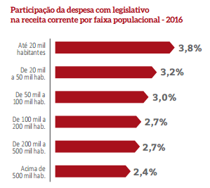
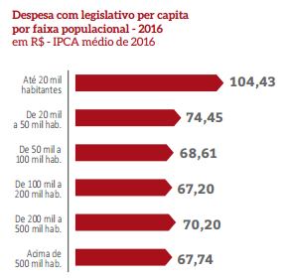
Despesa com o Legislativo
Em 2016, as despesas com o legislativo municipal, de R$ 15,25 bilhões, ficaram estáveis, com ligeira retração de apenas R$ 23,7 milhões ou de -0,2%, muito em função da queda das receitas vinculadas ocorrida no ano anterior.

Slide 18
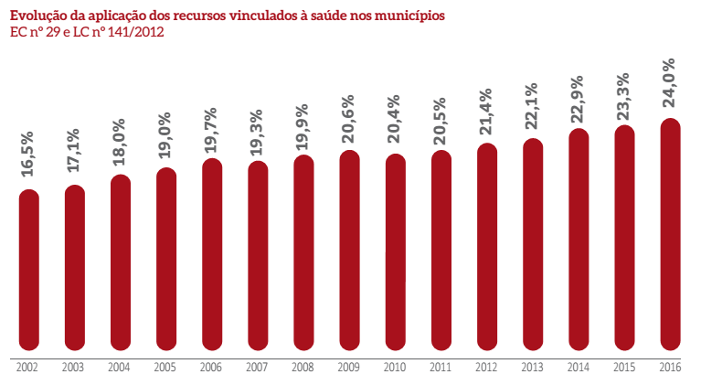
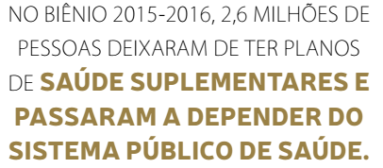
Saúde chega a 24% dos recursos vinculados
O percentual dos recursos vinculados destinados à saúde continuou a subir, mesmo com a redução do volume de recursos aplicado em saúde em 1,6%, em 2016. Os municípios aplicaram R$ 29,4 bilhões acima do limite de 15% exigido por lei.
Nos últimos 14 anos, aumentou em 6,1% a participação dos municípios no financiamento da saúde no país, enquanto que a da União caiu 9,1%. (dados do Sipos).

Slide 19
Educação chegou a 27,5% da despesa total
Mesmo com a redução na despesa em 1,9%, a participação da educação na despesa total dos municípios brasileiros manteve sua trajetória de crescimento.

Slide 20
Áreas sociais chegam a 55,4% das despesas
Queda nas receitas municipais e aumento da demanda por serviços públicos decorrentes da diminuição da renda das famílias faz aumentar a participação das áreas sociais (Educação, Saúde e Assistência Social) na despesa total dos municípios.

Slide 22
Organização da Pauta Municipalista

Slide 23
Bancada
Pauta Municipalista na Câmara

Slide 24
Reunião da Bancada FNP

Slide 25
Bancada
Objetivo: Articulação e interlocução política da pauta municipalista na Câmara dos Deputados.
Deputado Luiz Lauro (PSB/SP) – coordenador da bancada indicado pela Diretoria Executiva

Slide 26
Bancada FNP na Câmara
Aelton Freitas
PR/MG
Uberaba/MG
Alceu Moreira
PMDB/RS
Passo Fundo/RS
Ana Perugini
PT/SP
Cosmópolis/SP
Luiz Lauro
PSB / SP
Coordenador
Campinas/SP
Monte Alegre do Sul/SP
André Abdon
PP/AP
Macapá/AP
André de Paula
PSD/AP
Jaboatão dos Guararapes/PE
André Figueiredo
PDT/CE
Fortaleza/CE
Átila Lira
PSB/PI
Teresina/PI

Slide 27
Bancada FNP na Câmara
Augusto Coutinho
SD/PE
Olinda/PE
Baleia Rossi
PMDB/SP
Ribeirão Preto/SP, Jaguariúna/SP e
Caraguatatuba/SP
Betinho Gomes
PSDB/PE
Moreno/PE
Beto Mansur
PRB/SP
Praia Grande/SP
Bruna Furlan
PSDB/SP
Santana de Parnaíba/SP
Caio Narcio
PSDB/MG
Contagem/MG
Carlos Melles
DEM/MG
Curvelo/MG
Carlos Zaratini
PT/SP
Araraquara/SP

Slide 28
Bancada FNP na Câmara
Celson Pansera
PMDB/RJ
Mesquita/RJ
Chico D´Ângelo
PT/RJ
Niterói/RJ
Covatti Filho
PP/RS
Uruguaiana/RS
Daniel Vilela
PMDB/GO
Aparecida de Goiânia/GO
Danilo Cabral
PSB/PE
Cabo de Santo Agostinho/PE e Recife/PE
Diego Andrade
PSD/MG
Pará de Minas/MG
Dilceu Sperafico
PP/PR
Toledo/PR
Domingos Sávio
PSDB/MG
Contagem/MG, Carmo do Cajuru/MG
Coronel Fabriciano/MG
Edmar Arruda
PSD/PR
Maringá/PR

Slide 29
Bancada FNP na Câmara
Eduardo Cury
PSDB/SP
Lins/SP, São José dos Campos/SP e
Porto Alegre/RS
Enio Verri
PT/PR
Apucarana/PR
Fábio Mitidieri
PSD/SE
Aracaju/SE
Fábio Ramalho
PMDB/MG
Contagem/MG
Helder Salomão
PT/ES
Lauro de Freitas/BA
Hissa Abrahão
PDT/AM
Manaus/AM
George Hilton
PSB/MG
Ubá/MG
João Derly
REDE/RS
Canoas/RS

Slide 30
Bancada FNP na Câmara
Jorge Côrte Real
PTB/PE
Igarassu/PE
Jorge Tadeu Mudalen
DEM/SP
Guarulhos/SP
Jorginho Mello
PR/SC
Florianópolis/SC
José Airton Cirilo
PT/CE
Juazeiro do Norte/CE
Leonardo Monteiro
PT/MG
Teófilo Otoni/MG
José Carlos Aleluia
DEM/BA
Salvador/BA
Juscelino Filho
DEM/MA
São Luís/MA
Lázaro Botelho
PP/TO
Palmas/TO

Slide 31
Bancada FNP na Câmara
Leonardo Quintão
PMDB/MG
Ipatinga/MG
Leopoldo Meyer
PSB/PR
Apucarana/PR
Luciano Ducci
PSB/PR
Piraquara/PR
Luís Tibé
PTdoB/MG
Contagem/MG
Márcio Alvino
PR/SP
Lins/SP
Marcos Montes
PSD/MG
Uberaba/MG
Marcus Pestana
PSDB/MG
Juiz de Fora/MG
Marcus Vicente
PP/ES
Vitória/ES

Slide 32
Bancada FNP na Câmara
Maria Helena
PSB/RR
Boa Vista/RR
Mariana Carvalho
PSDB/RO
Porto Velho/RO
Mauro Lopes
PMDB/MG
Contagem/MG
Mendes Thame
PV/SP
Piracicaba/SP
Misael Varella
DEM/MG
Tombos/MG
Missionário José Olímpio
DEM/SP
Sorocaba/SP
Nelson Pellegrino
PT/BA
Lauro de Freitas/BA
Nilson Leitão
PSDB/MT
Cáceres/MT
Paulo Azi
DEM/MA
Salvador/BA e Feira de Santana/BA

Slide 33
Bancada FNP na Câmara
Renata Abreu
PODE/SP
São Paulo/SP e Osasco/SP
Paulo Teixeira
PT/SP
Araraquara/SP
Raimundo Angelim
PT/AC
Rio Branco/AC
Ricardo Izar
PP/SP
Bauru/SP
Roberto de Lucena
PV/SP
Presidente Prudente/SP e Hortolândia/SP
Rodrigo de Castro
PSDB/MG
Curvelo/MG
Rômulo Gouveia
PSD/PB
João Pessoa/PB e Campina Grande/PB
Rosângela Gomes
PRB/RJ
Rio de Janeiro/RJ

Slide 34
Bancada FNP na Câmara
Rubens Bueno
PPS/PR
Guaruapava/PR, Cariacica/ES
Apucarana/PR
Sandro Alex
PSD/PR
Ponta Grossa/PR
Sérgio Souza
PMDB/PR
Ponta Grossa/PR
Tadeu Alencar
PSB/PE
Serra Talhada/PE
Vitor Lippi
PSDB/SP
Itu/SP
Yeda Crusius
PSDB/RS
Pelotas/RS

Slide 35
Pauta FNP – Congresso Nacional
PL 3744/2000
Conselho de Gestão Fiscal
Autor: Poder Executivo
CTASP – aprovado 15/03/2012
CFT – aprovado 22/11/2017
CCJ – aguardando parecer do Relator
Relator
Hildo Rocha – PMDB/MA

Slide 36
Pauta FNP – Congresso Nacional
PEC 122/2015
Novos Encargos sem Indicação da Receita
Autora: Ana Amélia – PP/RS
CCJC – aprovado 22/08/2017
Aguardando Criação de Comissão Temporária

Slide 37
Pauta FNP – Congresso Nacional
PLS 573/2015
Merenda Escolar e Uniformes
Autor: Senador Fernando Bezerra – PMDB/PE
Situação: SENADO FEDERAL (CAE e CE)
CAE - Aguardando parecer do relator
CAE – relator Roberto Rocha – PSDB/MA

Slide 38
Pauta FNP – Congresso Nacional
Reforma Tributária
Com ressalvas
Comissão Especial da Reforma Tributária
Relator: Luiz Carlos Hauly – PSDB/PR

Slide 39
Pauta FNP – Congresso Nacional
PL 2289/2015
Resíduos Sólidos
Com ressalvas
Autor: Subcomissão Temporária Resíduos Sólidos (Senado Federal)
Situação: CÂMARA DOS DEPUTADOS
Aguardando Instalação da Comissão
* Censo 2010
** Inclui municípios em que a massa urbana está a uma distância de até 20km das fronteiras

Slide 40
Pauta FNP – Congresso Nacional
PLS 308/2015
Ressarcimento dos Planos de Saúde
Autor: Senadora Marta Suplicy – PMDB/SP
Situação: SENADO FEDERAL
Aguardando parecer do relator
CAE – aprovado;
CAS – relator Ronaldo Caiado – DEM/GO
Relator Ronaldo Caiado – DEM/GO

Slide 41
Pauta FNP – Congresso Nacional
PEC 159/2007 Cide Verde
Autor: Deputado Assis do Couto – PT/PR
Situação: CÂMARA DOS DEPUTADOS
aguardando inclusão na ordem do dia PLENÁRIO
Comissão Especial – aprovado 15/03/2017
Relator Mario Negromonte Jr. – PP/BA

Slide 42
Pauta FNP – Congresso Nacional
PLP 459/2017
Securitização de Dívida Ativa
Com ressalvas
Autor: Senador José Serra – PSDB/SP
Situação: aguardando despacho do PCD
Presidente da Câmara – Rodrigo Maia – DEM/RJ

Slide 43
Pauta FNP – Governo Federal
Unificação dos Blocos da Saúde
Autor: Ministério da Saúde
Situação: MIN. DO PLANEJAMENTO é contrário ao processo
Aguardando definição do MPOG

Slide 44
Pauta FNP – Governo Federal
PL 6814/2017
Atualização dos Valores da Lei n° 8.666/1993
Autor: Senado Federal
Situação: CÂMARA DOS DEPUTADOS
Aguardando instituição de Comissão Especial
MPOG – estudo para nova proposta de valor de atualização por meio de Decreto, em razão da repercussão do aumento dos limites no art. 23 no restante da norma.

Slide 45
g100
Pauta FNP – Congresso Nacional
g100
A FNP defende um tratamento diferenciado e favorecido aos municípios do g100 nas políticas públicas.

Slide 46
Marco Jurídico das Entidades Municipalistas
Coordenação e organização do diálogo federativo;
Representação do município nos Três Poderes da União e em órgãos internacionais multilaterais;
Segurança jurídica;
Projeto com a
Direito Comparado:
Implementação de marcos regulatórios para associações de governos locais em outros países e as perspectivas para o contexto brasileiro
Alemanha
Espanha
França
Itália
Portugal
República Checa
Romênia

Slide 47
Conquistas Recentes
Repatriação de Ativos;
Novos Cursos de Medicina;
Renegociação de Dívidas com a União;
Parcelamento de débitos com INSS;
Encontro de Contas;
Veto ao porte de arma para agentes de trânsito;
Precatórios, Atribuições dos ACS e ACE

Slide 48
Comunicação
Sugestão e Pauta FNP – Congresso Nacional
Pauta FNP – Congresso Nacional

Slide 49
Obrigado

